Slide 1
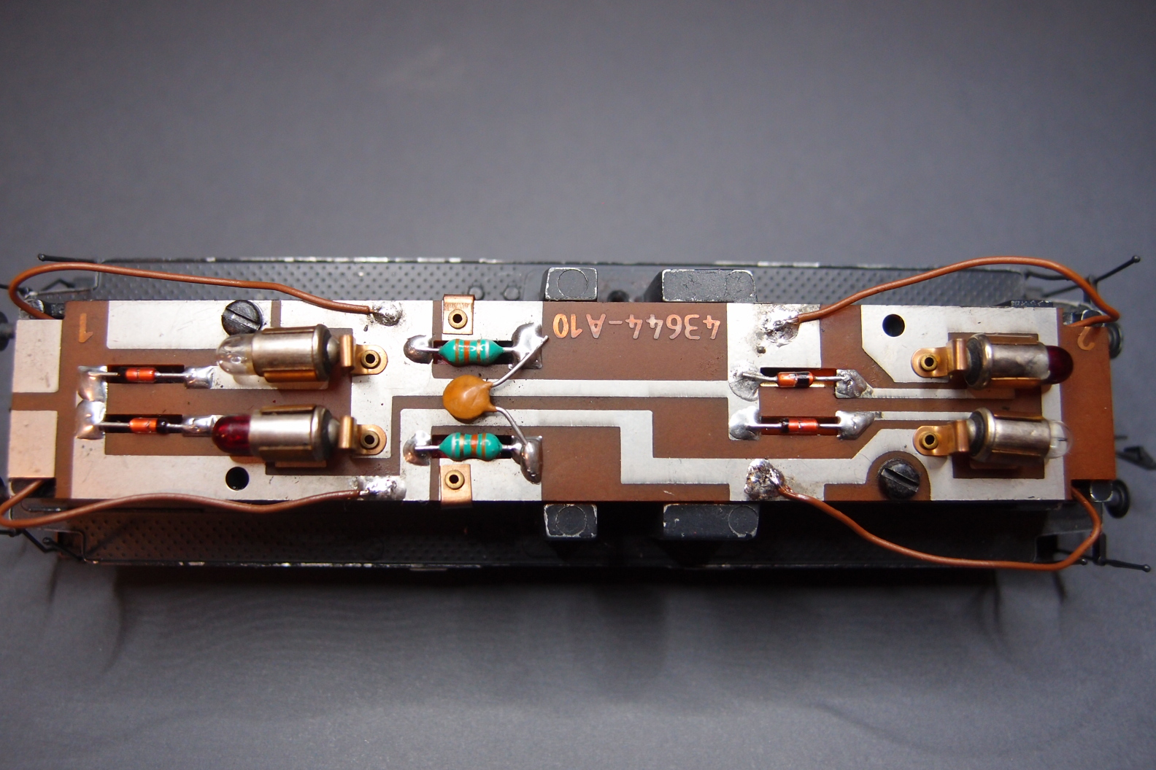
Sorgfältig arbeiten und produktionsbedingte Änderungen der Platine beachten!
Motor Grau
Licht Lila
Schiene Schwarz
Licht Grün
Licht Weiß
Umlöten
Licht Gelb
Licht Blau
Schiene Rot
Trennstelle
Motor Orange
Licht Blau
Bauteile entfernen

